Slide 1
BRUCHWALD
Vorbereitung auf die Fauna - Prüfung
von Alexander Voigts

Slide 2
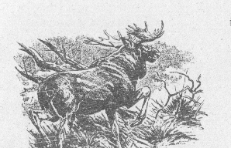
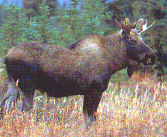
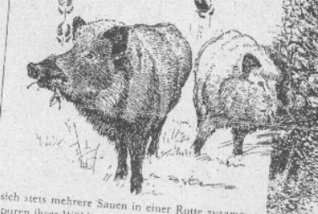
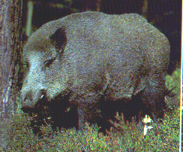
Säugetiere
Elch
        Wildschwein

Slide 3
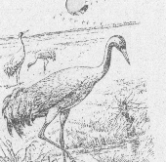
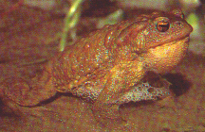
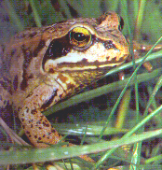
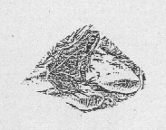
Vögel & Lurche
Erdkröte
Kranich
Grasfrosch

Slide 4
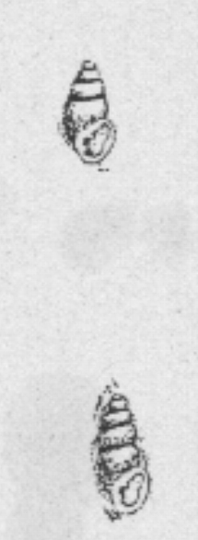
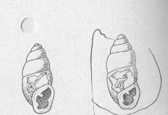
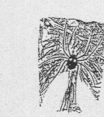

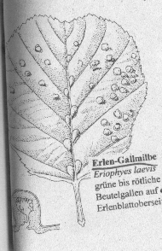
Schnecken & Spinnen
schlanke Zwerghornschnecke
Zweipunktfadenkanker
Erlengallmilbe
helles Kegelchen
bauchige Zwergschnecke

Slide 5
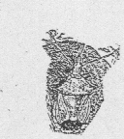
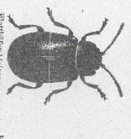
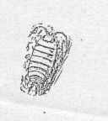
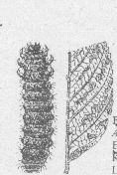
Asseln , Schnabelkerfe + Käfer
Dornschildschwanz
Blattkäfer
Moosassel
Birkenblattkäfer

Slide 6




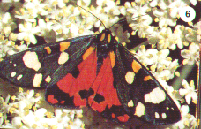
Schmetterlinge
Sumpfdotterblumen-motte
Schönbär
Erleneule
Birkensichelflügler

Slide 7

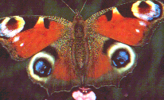
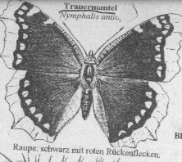
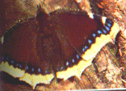
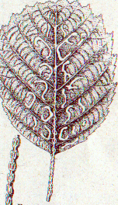

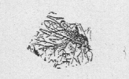
Schmetterlinge und Hautflügler
Tagpfauenauge
Trauermantel
Birkenknopfhornblattwepe
Runenblattwespe

